Slide 1






Slide 2





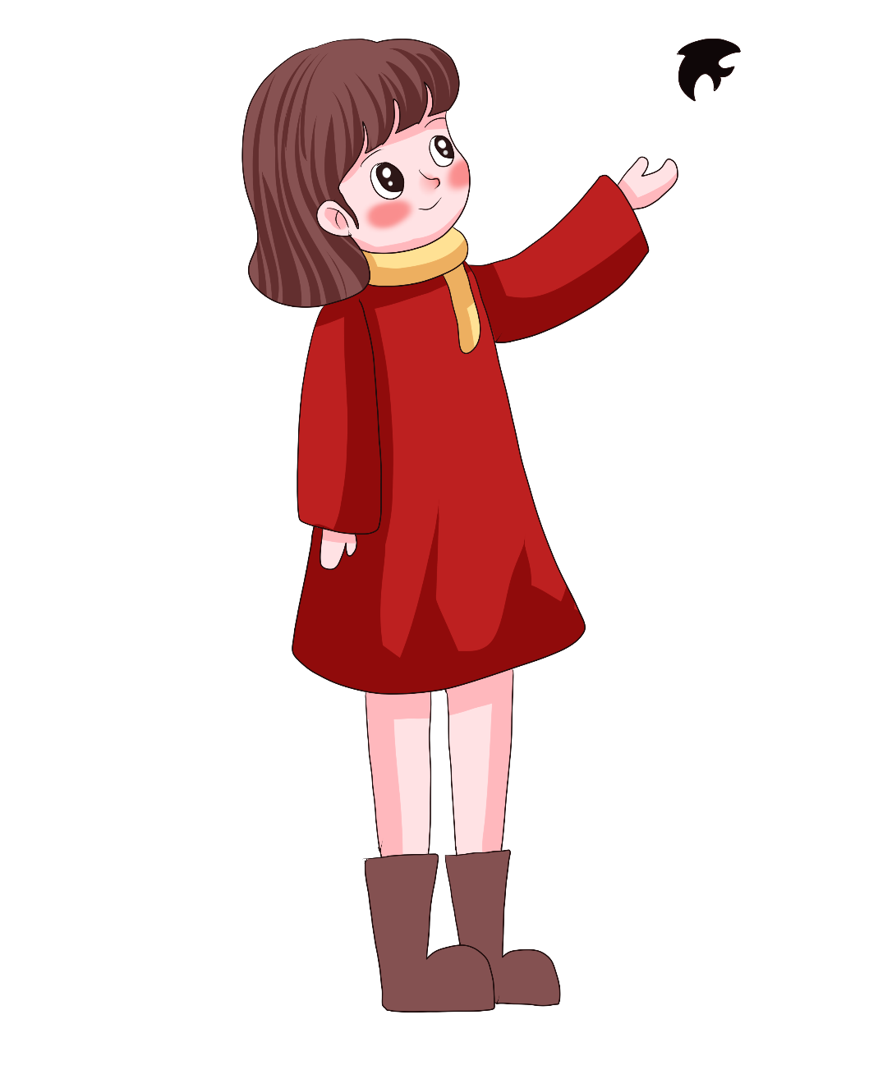






Slide 3
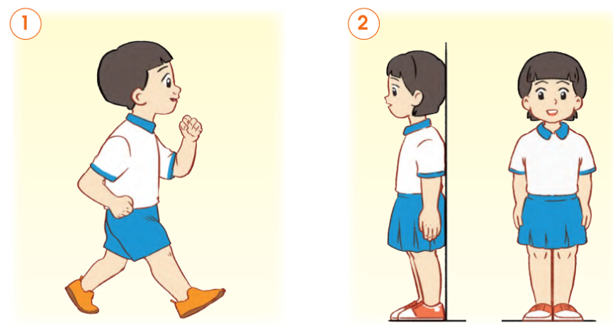
Quan sát hình vẽ và thực hành các tư thế đi, đứng, ngồi và đeo cặp sách đúng cách

Slide 4


Thực hành trước lớp

Slide 5



Slide 6


_Tên người đó?
_ Nơi họ đang sinh sống?
_ Những khó khăn mà họ đang gặp phải?

Slide 7









Slide 8



